Slide 1

Презентация на тему “Поп-арт”
POP ART? looks so cooooool!
What is this?
Поп-арт - это сокращение от «popular art», что переводится как «популярное искусство».
Время и регион: середина 1950-х — Британия (Лондон, круг Independent Group); с начала 1960-х — США (Нью-Йорк).
Контекст появления: возник после Второй мировой войны как отражение нарастающего влияния массовой культуры и рекламы, используя яркие образы повседневной жизни и сломав традиционные художественные нормы.
Let’s go!
Does it have a history?

Slide 2
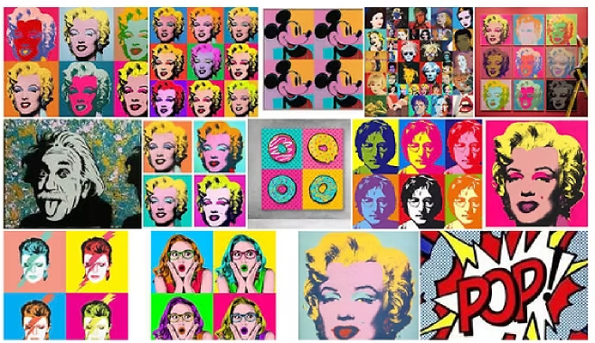
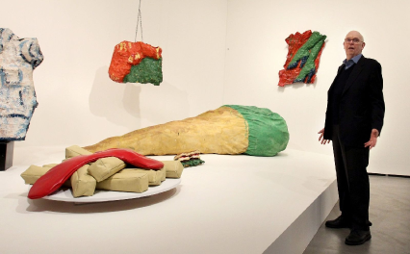
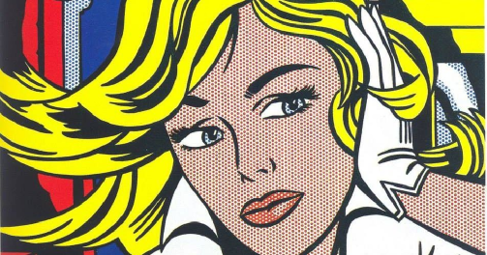
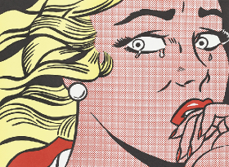
История и ключевые примеры
by Andy Warhol
Рождение и развитие движения: ПОП-Арт сформировался в конце 1950-х годов в США и Великобритании, акцентируя внимание на привычных образах и объектах массовой культуры, что сделало искусство ближе к зрителю. Лидеры и их вклад:
Главные фигуры — Энди Уорхол, Рой Лихтенштейн и Клаес Олденбург — создали работы, отражающие потребительское общество и визуальный язык рекламы, формируя каноны стиля.
by Roy Lichtenstein
by Claes Oldenburg

Slide 3
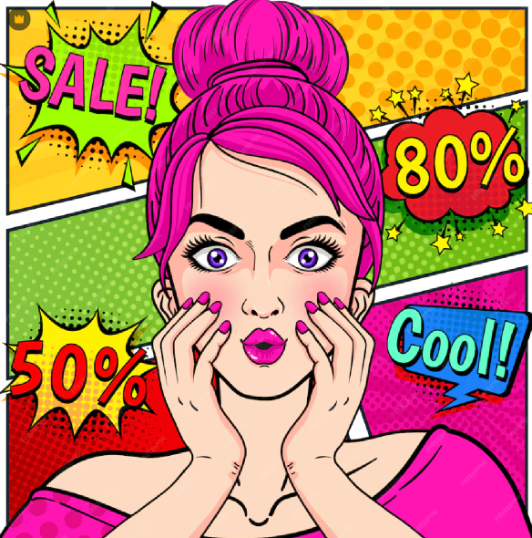
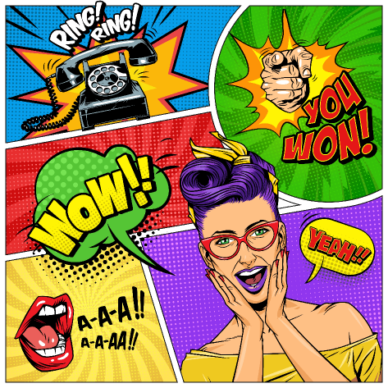
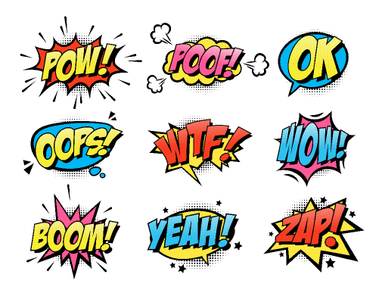
Ключевые визуальные особенности
very interesting information
Яркая палитра: Поп-арт выделяется насыщенными, контрастными цветами, которые привлекают внимание и усиливают эмоциональное восприятие произведений.
Юмор и ирония: Через юмор и пародию Поп-арт взаимодействует с массовыми символами, предлагая критический взгляд на современное общество.
Комиксная графика и печать: точки Бена-Дэя (Ben-Day dots) и контурный рисунок как цитата из коммерной печати.

Slide 4
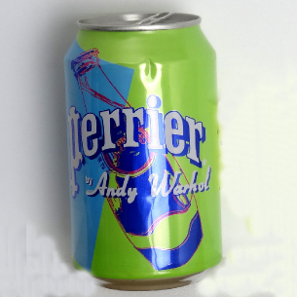
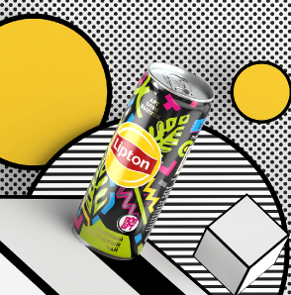
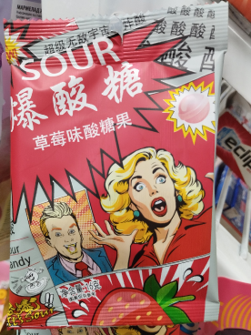
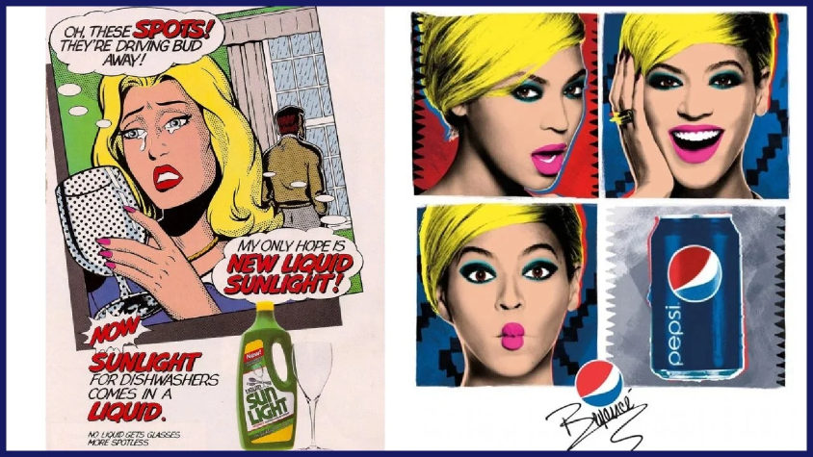
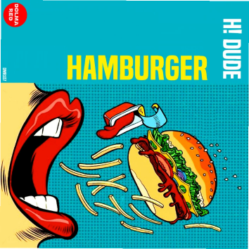
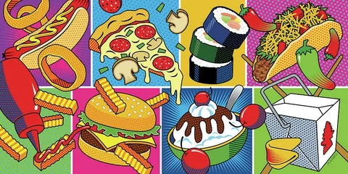
Современная реализация в дизайне
new design (2010-2025)
Графический дизайн и реклама: Поп-арт оказал значительное влияние на развитие графического дизайна и рекламы, эволюционировав от художественного протеста к одному из самых узнаваемых и коммерчески успешных стилей.
very old (~1960-1970)
Also new design (~2013)
old design (2000-2010)

Slide 5
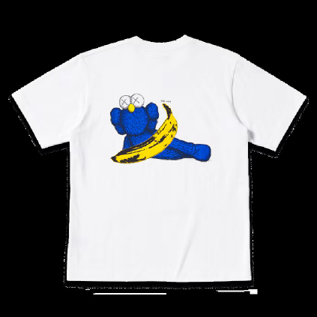
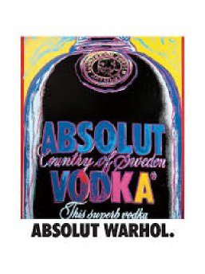
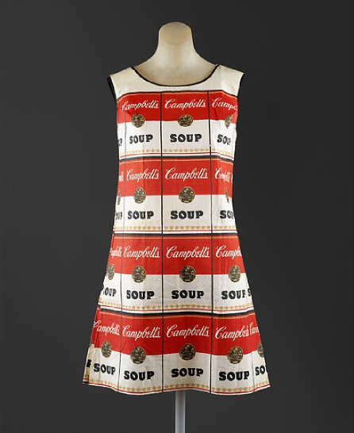
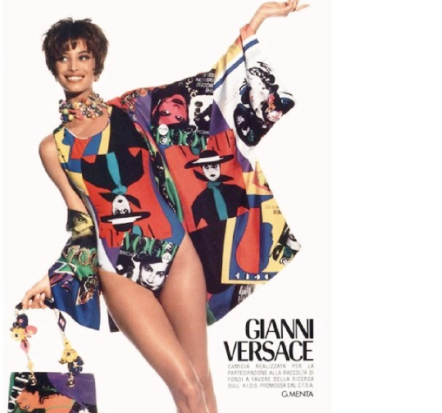
Современная реализация в дизайне
Uniqlo - KAWS + Warhol 2024
Мода и брендинг: Поп-арт оказал глубокое влияние на мир моды и брендинга, стерев границы между искусством, коммерцией и повседневной культурой. Эволюция поп-арта в этих сферах прошла путь от провокационных коллажей и принтов до интегрированных элементов цифровой эпохи.
1986
+ Warhol 1991
Campbell’s souper dress 1967
Развитие поп-арта в моде и брендинге

Slide 6
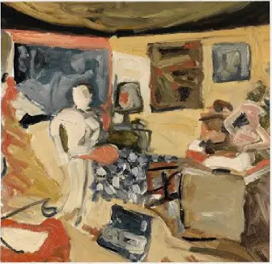
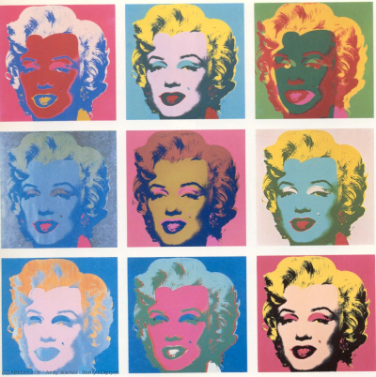
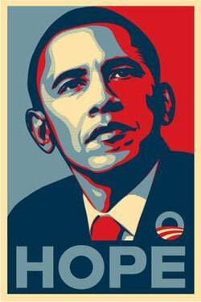
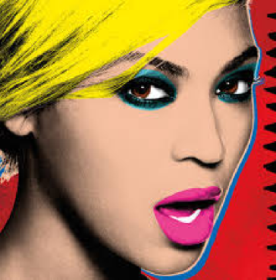
Современная реализация в дизайне
What is it that makes home... 1956
Marilyn Diptych 1962
Визуальные коммуникации в Поп-арте - это не просто стилистические приемы, а целая философия, направленная на переосмысление массовой культуры и перенесение её визуального языка в сферу искусства. Поп-арт стал мостом между «высоким» искусством и повседневной жизнью, используя узнаваемые образы для передачи новых смыслов и комментариев о потребительском обществе.
Obama Hope 2008
Beyonce x Pepsi 2013

Slide 7
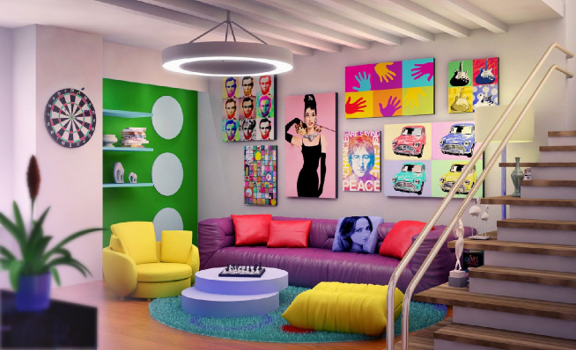
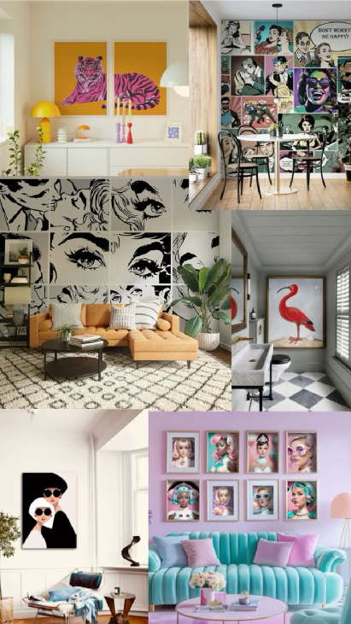
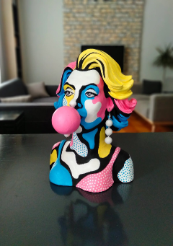
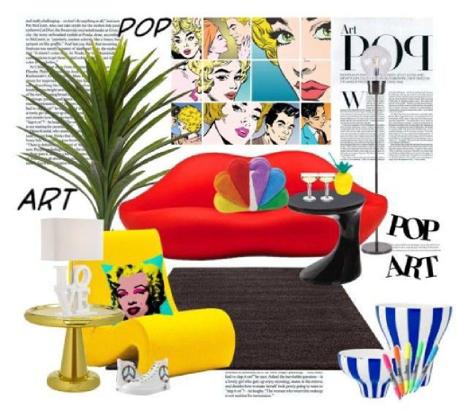
Современная реализация в дизайне
Интерьеры/предметный мир - используются элементы стиля для создания эффектных, нестандартных образов, актуализируя эстетику произведений прошлого в современных контекстах.
Interior Pop-art style

Slide 8
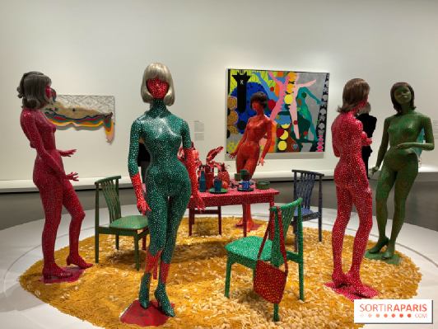
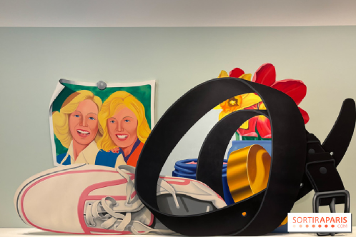
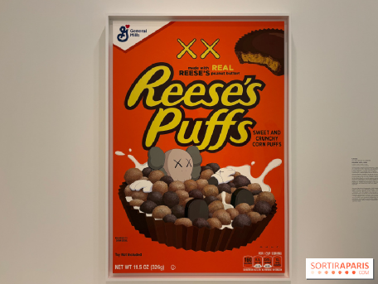
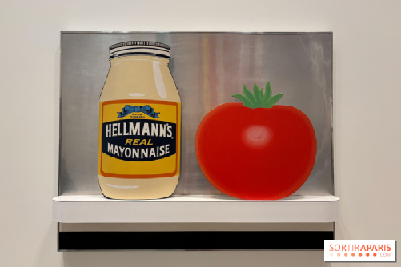
Итоговый вывод о его актуальности
Поп-арт остаётся рабочим визуальным языком там, где нужно быстро считываемое, массовое узнаваемое сообщение - от брендинга/интерьера/дизайна до выставочных проектов, крупные институции продолжают показывать его и переосмыслять (в пример выставка Pop Forever в Foundation Louis Vuitton)
Pop Art à la Fondation Louis Vuitton
Du 16 octobre 2024 au 3 mars 2025,

